Slide 1

Лекція 17. Рекурсія

Slide 2


Slide 3

Поняття рекурсії
Рекурсія – це спосіб організації обчислювального процесу, при якому функція в ході виконання операторів звертається сама до себе.

Slide 4
Функція називається рекурсивною, якщо під час її роботи можливий повторний її виклик безпосередньо (прямий виклик) або шляхом виклику іншої функції, в якій міститься звернення до неї (непрямий виклик).

Slide 5
Прямою (безпосередньою) рекурсією називається рекурсія, при якій в середині тіла деякої функції міститься виклик тієї ж функції.
funA()
funA()
funA()

Slide 6
Непрямою рекурсією називається рекурсія, що здійснює рекурсивний виклик функції шляхом ланцюга викликів інших функцій. При цьому всі функції ланцюга, що здійснюють рекурсію, вважаються рекурсивними.
funA()
funB()
funA()

Slide 7
funA()
void funA() {
Оператори;
funA();
Оператори;
}
funA()
funA()
funA()
void funA() {
Оператори;
funB();
Оператори;
}
void funB() {
Оператори;
funA();
Оператори;
}
funB()
funA()

Slide 8
#include<stdio.h>
#include<windows.h>
int funA(int);
int main() {
funA(5);
system("pause");
return 0;
}
int funA(int a) {
if (a < 1) return 0;
a--;
printf("%d\n", a);
return funA(a);
}

Slide 9

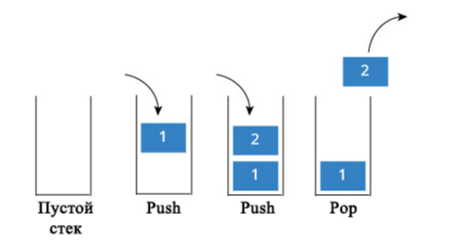

Slide 10
ПРИКЛАД №1
Для визначення поняття рекурсії розглянемо функцію факторіал
N! = 1* 2* 3* … *N
Факторіал визначається рівнянням
n! = n ・(n − 1) ・(n −2) …3 ・2 ・1.
n! для будь - якого позитивного цілого числа n дорівнює n, помноженому на (n −1)!:
n! = n ・[(n −1) ・(n −2) … 3 ・2 ・1] = n ・(n −1)!
1!=1
5!=5*4!=5*4*3!=5*4*3*2!=5*4*3*2*1!=5*4*3*2*1

Slide 11

Результат виконання програми
#include <stdio.h>
void factorial(int n);
int main() {
int n;
printf("n="); scanf_s("%d", &n);
factorial(n);
return 0;
}
void factorial(int n) {
int result = 1;
for (int i = 1; i <= n; i++)
result *= i;
printf("factorial %d = %d\n", n, result);
}

Slide 12

Результат виконання програми
#include <stdio.h>
int factorial(int n);
int main() {
int n;
printf("n=");
scanf_s("%d", &n);
printf("factorial %d = %d\n", n, factorial(n));
return 0;
}
int factorial(int n) {
int result = 1;
if (n == 0) return 1;
else return n * factorial(n - 1);
}
n! визначається наступним чином:
якщо n = 0, то n! = 1;
якщо n> 0, то n! = n * (n-1)!

Slide 13
Результат виконання програми
#include <stdio.h>
int factorial(int n);
int main() {
int n;
printf("n="); scanf_s("%d", &n);
printf("factorial %d = %d\n", n, factorial(n));
return 0;
}
int factorial(int n) {
return ((n == 1) ? 1 : n * factorial(n - 1));
}

Slide 14
Очікування множення Нічого не множиться, поки не спустимося до базового випадку factorial (1). Потім починаємо згортку, по одному кроку.
factorial(5);
5 * factorial(4);
5* 4 * factorial(3);
5* 4* 3 * factorial(2);
5* 4* 3 * 2 * factorial(1);
5*4*3*2*1;
5*4*3*2;
5*4*6;
5*24;
120;

Slide 15
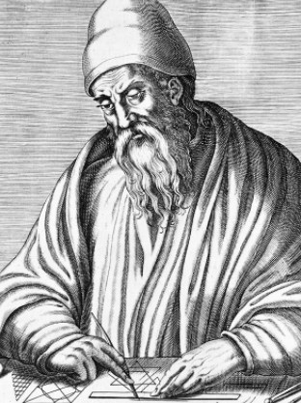
ПРИКЛАД №2
Алгоритм Евкліда
(також називається евклідів алгоритм) — ефективний метод обчислення найбільшого спільного дільника (НСД). Названий на честь грецького математика Евкліда.

Slide 16
Найбільший спільний дільник за алгоритмом Евкліда
Число n є дільником числа m, якщо число m ділиться на число n без остачі.
Дільники числа 18: 1, 2, 3, 6, 9, 18.
Дільники числа 24: 1, 2, 3, 4, 6, 12, 24.
Найбільший спільний дільник чисел 18 та 24 - 6.
Скорочено: НСД (18, 24) = 6.

Slide 17
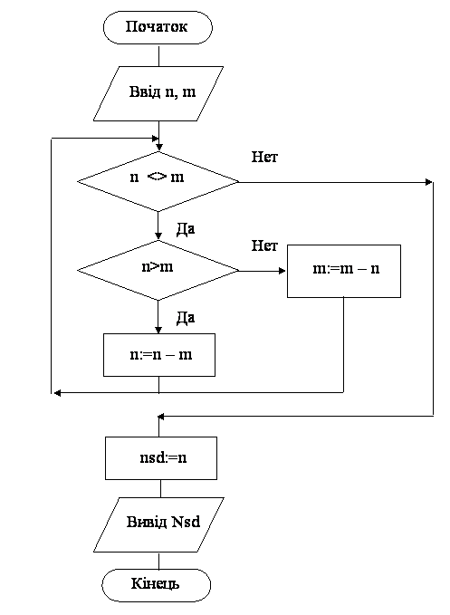
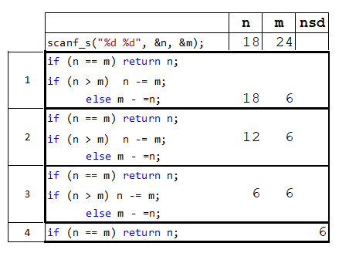

Slide 18

#include <stdio.h>
#include <windows.h>
int MaxDiv(int, int);
int main() {
SetConsoleCP(1251); SetConsoleOutputCP(1251);
int a, b;
printf_s("введіть два для пошуку найбільшого спільного дільника\n");
scanf_s("%d %d", &a, &b);
printf_s("Найбільший спільний дільник %d\n", MaxDiv(a, b));
return 0;
}
int MaxDiv(int a, int b) {
if (a == b) return a;
else if (a > b) return MaxDiv(a - b, b);
else return MaxDiv(a, b - a);
}

Slide 19
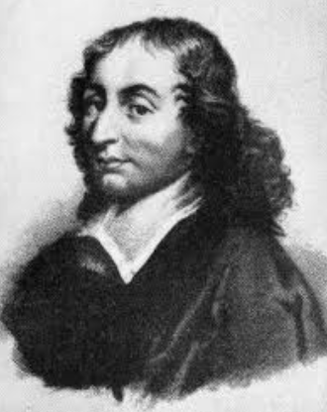
Трикутник Паскаля
Трикутник Паскаля - безкінечна таблиця трикутної форми біноміальних коефіцієнтів.

Slide 20
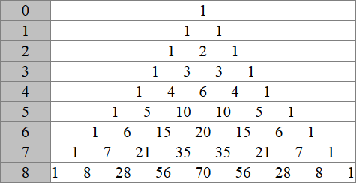
ПРИКЛАД №3
Трикутник Паскаля
Трикутник Паскаля складається з числових рядків. На першій сходинці одне число, на другій — два, на третій … Перше і останнє число кожного рядка дорівнює 1. Кожне з інших чисел дорівнює сумі двох розташованих над ним чисел попереднього рядка.

Slide 21
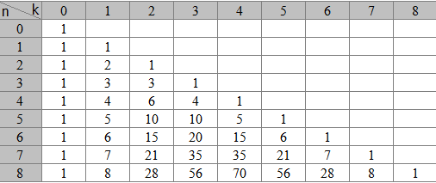
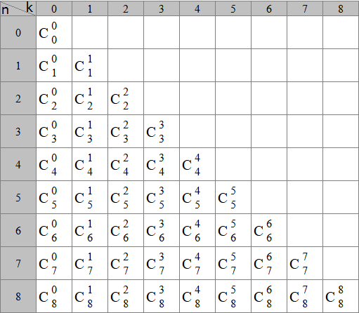

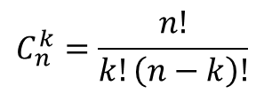

Для будь-якого допустимого значення n діє
$C_{n}^{0}$=1
$C_{n}^{n}=1$
$$C_{n}^{k}=\frac{n!}{k!\left(n−k\right)!}$$

Slide 22
#include <stdio.h>
#include <windows.h>
// Для перевірки правильності роботи алгоритма
// http://mathforum.org/dr.cgi/pascal.cgi?rows=6
// Знаходження елемента трикутника Паскаля
int PascalTriangle(int, int);
int main() {
SetConsoleOutputCP(1251);
int a, b;
printf_s("Введіть рівень та індекс елемента(починаючи з нуля)\n");
scanf_s("%d %d", &a, &b);
printf_s("%d\n", PascalTriangle(a, b));
return 0;
}
// n - рівень, к - елемент рівня
int PascalTriangle(int n, int k) {
if (n == k || k == 0) return 1;
return PascalTriangle(n - 1, k - 1) + PascalTriangle(n - 1, k);
}

Slide 23
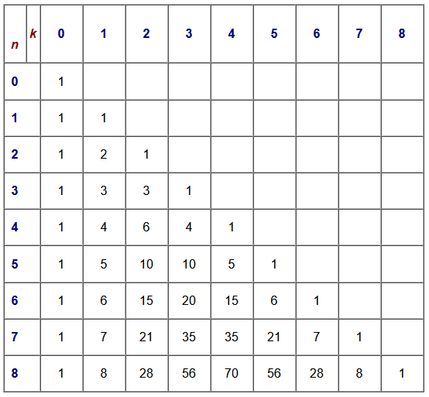

Результат
виконання програми

